Slide 1
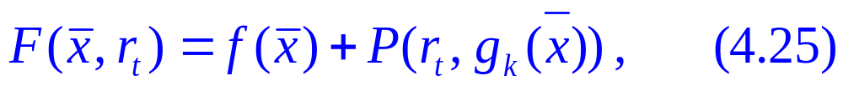
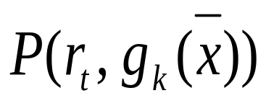
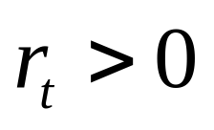
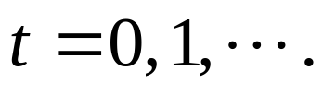
4.2. Метод штрафных функций
Идея метода заключается в преобразовании
условной задачи минимизации (4.1) – (4.3) в
задачу поиска безусловного минимума
вспомогательной функции
где - штрафная функция,
- параметр штрафа,
Штрафная функция определяет наказание за
нарушение каждого из ограничений (4.2), (4.3) и таким
образом препятствует выходу точки из допустимой области.

Slide 2
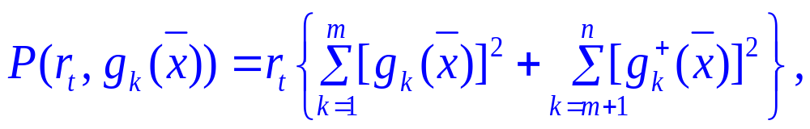
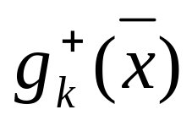
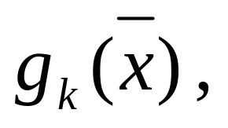
При выполнении ограничений штрафная
функция равна нулю.
В качестве штрафной функции, как правило,
используется функция следующего вида :
здесь - «срезка» функции
определяемая следующим образом:

Slide 3
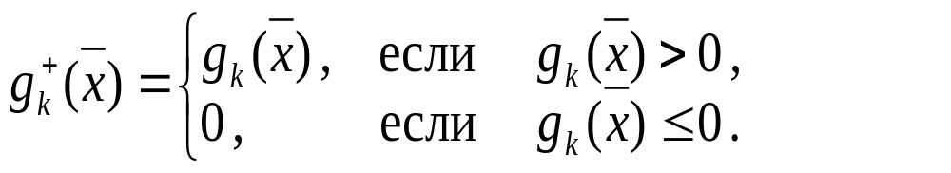
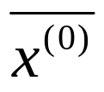
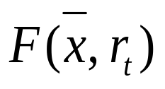

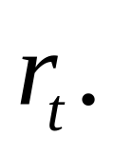

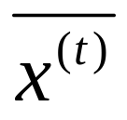
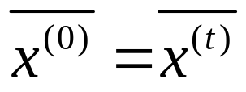
За начальную точку поиска можно принять любую
внешнюю точку, не удовлетворяющую ограничениям.
Для определения минимума вспомогательной функции
решается последовательность задач с
бесконечно возрастающим параметром штрафа Для
организации итерационного процесса может
быть использован любой численный метод безусловной
минимизации. Полученная точка используется в
качестве начальной точки на следующей
итерации.

Slide 4
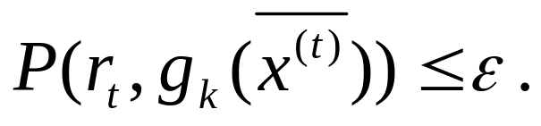
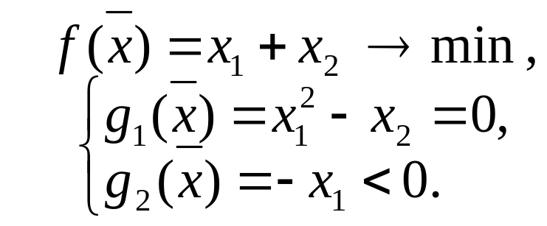

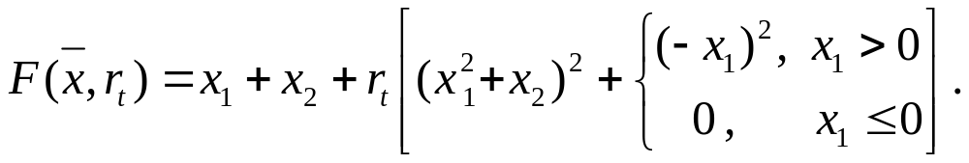
Условие окончания процесса поиска
Метод штрафных функций относится к методу внешних
штрафных функций.
Пример 4.4. Решить задачу
с точностью
Решение. Составим вспомогательную функцию

Slide 5
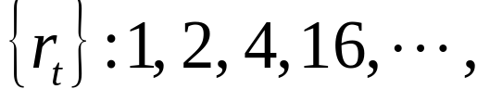
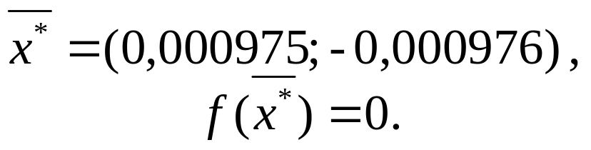
Решая задачу безусловной минимизации
методом наискорейшего градиентного спуска для
возрастающей последовательности
получим

Slide 6
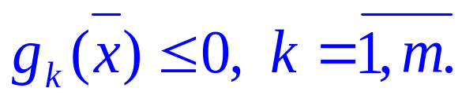
4.3. Метод барьерных функций
В данном методе предполагается, что
ограничения заданы в виде (4.3)
Идея метода состоит в том, что вдоль каждой
границы области ограничений устанавливается
«барьер». Следовательно, если поиск начинается из
внутренней точки, то минимум будет достигаться внутри
области ограничений.
Для формирования барьера используются следующие
типы штрафов:

Slide 7
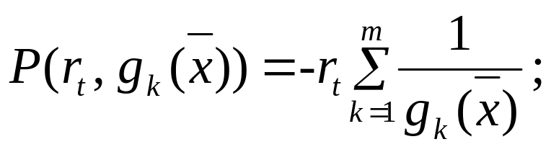
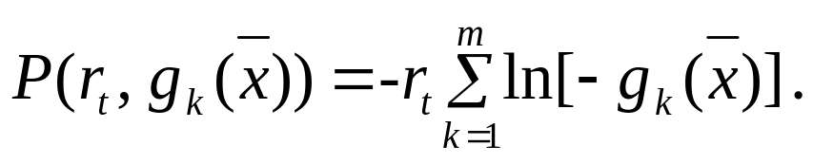

штраф, задаваемый обратной функцией
логарифмический штраф
Обе штрафные функции стремятся к бесконечности
при приближении к границе области изнутри.
За начальную точку поиска можно принять любую
внутреннюю точку, удовлетворяющую ограничениям.

Slide 8
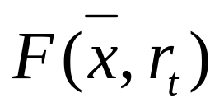
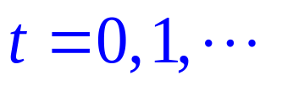
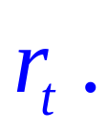
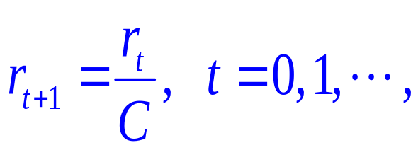

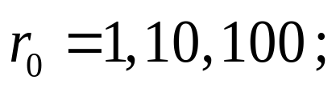


Для поиска минимума вспомогательной функции
(4.25) решается последовательность задач
с монотонно убывающей последовательностью На
практике обычно эта последовательность рассчитывается
по рекуррентному соотношению
где - начальное значение, обычно
выбирается
- константа. Удачным может быть выбор

Slide 9
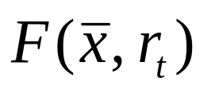

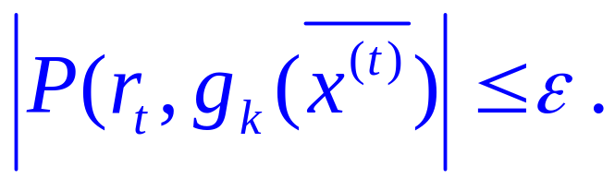
Поиск минимума функции при
заданном параметре можно проводить любым
методом безусловной минимизации. Полученная
точка используется в качестве начальной
точки на следующей итерации.
Критерием окончания поиска служит неравенство
Рассмотренный подход относят к методам
внутренних штрафных функций.

Slide 10
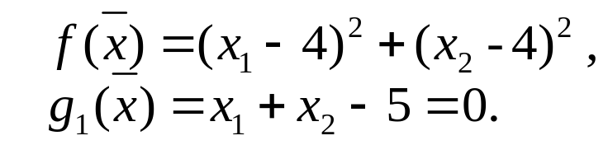

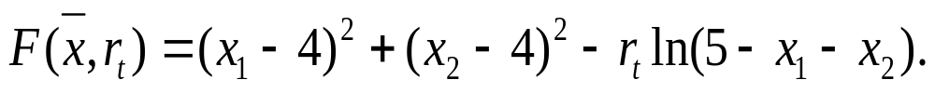
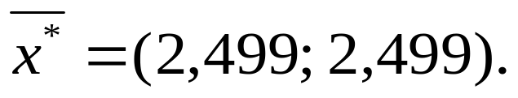
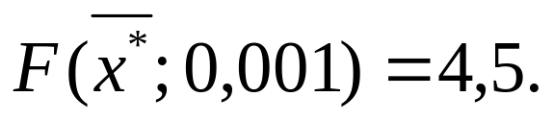
Пример 4.6. Решить задачу
при
Решение. Составим вспомогательную функцию
Решая задачу методом наискорейшего градиентного
спуска, получим

Slide 11

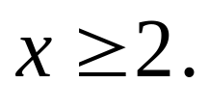
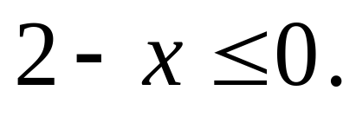
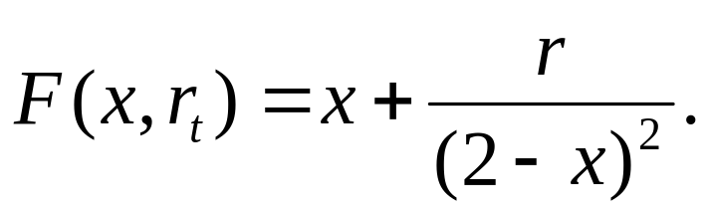
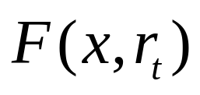
Пример 4.5. Используя штрафную функцию
минимизировать функцию при ограничениях
Перепишем ограничения в виде
Составим вспомогательную функцию
На рис.4.2 изображен график функции
и показано положение точек ее минимума для
различных значений

Slide 12
